Slide 1
Biomatériaux pour la reconstruction osseuse
Théotim Roger
Titouan Loustanau
Titouan Guillou
Colombe Lombard

Slide 2
Mise en contexte
Nécessité de substitut osseux dans certains cas (fracture importante, infection, cancer) où la régénération naturelle est insuffisante.
Solutions :
Autogreffe osseuse = « gold standard ». Problème : stock pas toujours suffisant.
Substitut de remplacement, éternel ou biodégradable.
=> étude d’un produit de synthèse d’origine naturelle qui active la régénération des cellules osseuses et finit par disparaître :
Le bioréacteur à perfusion

Slide 3
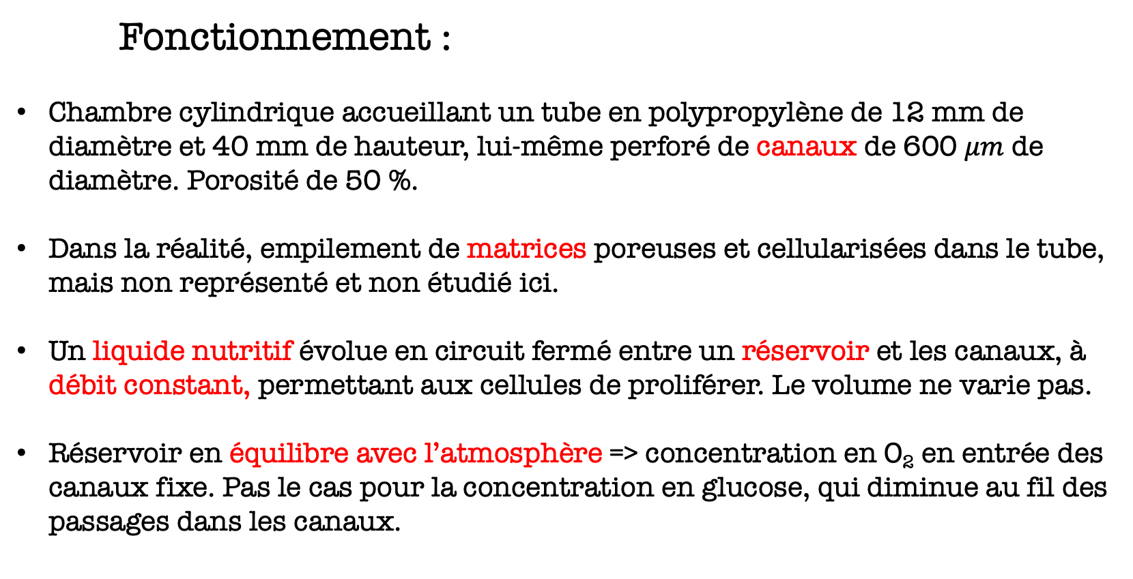
Fonctionnement :
Chambre cylindrique accueillant un tube en polypropylène de 12 mm de diamètre et 40 mm de hauteur, lui-même perforé de canaux de 600 $μm$ de diamètre. Porosité de 50 %.
Dans la réalité, empilement de matrices poreuses et cellularisées dans le tube, mais non représenté et non étudié ici.
Un liquide nutritif évolue en circuit fermé entre un réservoir et les canaux, à débit constant, permettant aux cellules de proliférer. Le volume ne varie pas.
Réservoir en équilibre avec l’atmosphère => concentration en O₂ en entrée des canaux fixe. Pas le cas pour la concentration en glucose, qui diminue au fil des passages dans les canaux.

Slide 4
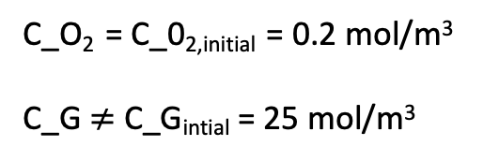
Schéma du bioréacteur à perfusion
canal
C_O₂ = C_0_{2,initial} = 0.2 mol/m³
C_G $≠$ C_G_{intial} = 25 mol/m³
12 mm
Bioréacteur
O₂
Réservoir
O₂
nutriments
H = 40 mm
Vr = 200 mL
0.6 mm
Qv = 10 mL/min

Slide 5
Culture cellulaire :
Prolifération des cellules jusqu’à formation d’un tapis cellulaire = confluence
Sur surface plane, pas souhaitable car les cellules suivent des dérives.
Acte de repiquage/passage quand taux_{confluence} = 80% : maintient les cellules en phase exponentielle de croissance. Principe : mise en culture d’une fraction de cellules dans une nouvelle boîte de culture, à intervalles de temps réguliers.
Réalisé en TP avec des fibroblastes : repiquage tous les 24h.
Protocole : on décolle les cellules de la boîte de culture avec une enzyme (EDTA), puis une fraction cellulaire en présence de milieu complet passe sous centrifugeuse. On place ensuite les cellules dans une nouvelle boîte de culture.

Slide 6
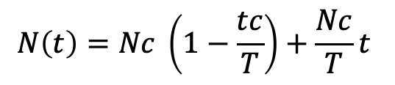
Sur surface courbe, la confluence et la surconfluence ne détériorent pas les cellules. Dans notre étude, la surconfluence est souhaitable pour la prolifération.
t=t_{c}
N=N_{c}
t=t_{c}+T
N=2N_{c}
t=t_{c}+2T
N=3N_{c}
$$N\left(t\right)=Nc \left(1−\frac{tc}{T}\right)+\frac{Nc}{T}t$$
=> Croissance grossièrement linéaire

Slide 7
Comment optimiser la prolifération cellulaire dans un bioréacteur à perfusion?
Modélisation :
Discrétisation des canaux en une succession de segments :
Un segment = un mini-bioréacteur continu parfaitement agité
Concentration à l’intérieur = concentration de sortie
Étude d’un seul canal => diviser le débit par le nombre de canaux

Slide 8
D’après les travaux de Yann Guyot, on définit la vitesse de front de l’amas cellulaire dans un pore :
V_{g}=A_{G}×f(τ)×g(κ)×h₁(C_{O2})×h₂(C_{g})
Effet des concentrations: prise en compte de l’apport de O₂ et de glucose indispensable à la vie des cellules.
Effet des contraintes de cisaillement: facteur favorisant (stimulation mécanique) puis inhibant à partir d’un certain seuil (arrachement du tissu)
Effet de la courbure : favorisation des courbures importantes
Avec :
A_{G} un coefficient de croissance du tissu (m²/s)
τ la contrainte de cisaillement (Pa)
κ la courbure de la surface (m⁻¹)
C_{g} la concentration en glucose (mol/L)
C_{o2} la concentration en O₂ (mol/L)
Objectifs : exprimer V_{g} et implémenter numériquement les fonctions couplées pour optimiser les paramètres

Slide 9
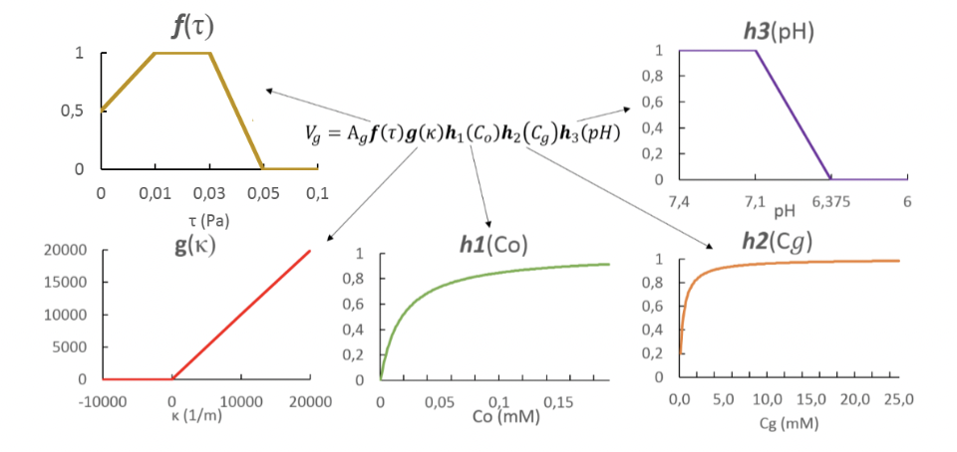
Représentation des différentes fonctions intervenant dans Vg, d’après Yann Guyot

Slide 10
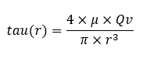
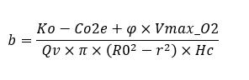
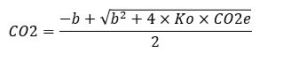
Développement du premier modèle
On obtient τ en utilisant l’expression de la contrainte et un modèle d’écoulement de Poiseuille dans une conduite cylindrique, qui donne loi de Poiseuille et expression de la vitesse.
On obtient les concentrations en résolvant un polynôme de degré 2 à partir du bilan dans un réacteur parfaitement agité continu.

Slide 11
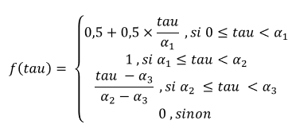
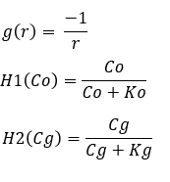
On obtient ensuite les fonctions de τ, de κ et des concentrations (thèse Yann Guyot):
On peut alors calculer la vitesse de front V_{g} ,
Puis écrire la fonction donnant l’évolution du rayon effectif du canal en fonction du temps :
Sans considérer le réservoir, mais à alimentation constante en O₂ et glucose
En considérant le réservoir, donc avec diminution de la concentration de glucose

Slide 12
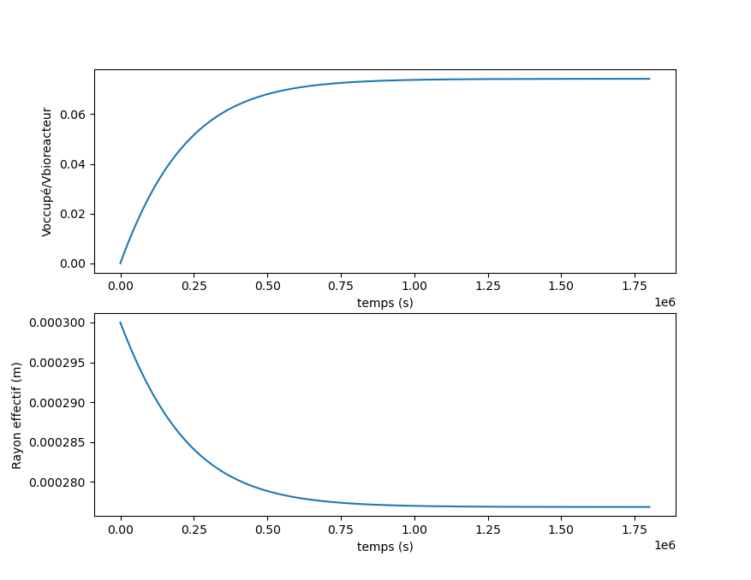
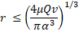
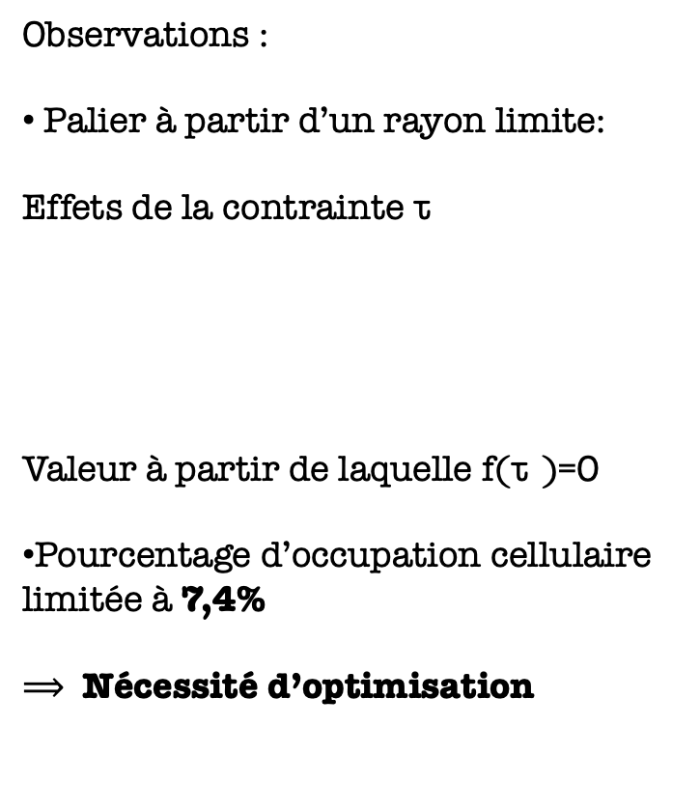
Résultats du premier modèle
Observations :
Palier à partir d’un rayon limite:
Effets de la contrainte τ
Valeur à partir de laquelle f(τ )=0
Pourcentage d’occupation cellulaire limitée à 7,4%
$⟹$ Nécessité d’optimisation
Evolution du pourcentage d’occupation cellulaire et du rayon effectif en fonction du temps

Slide 13
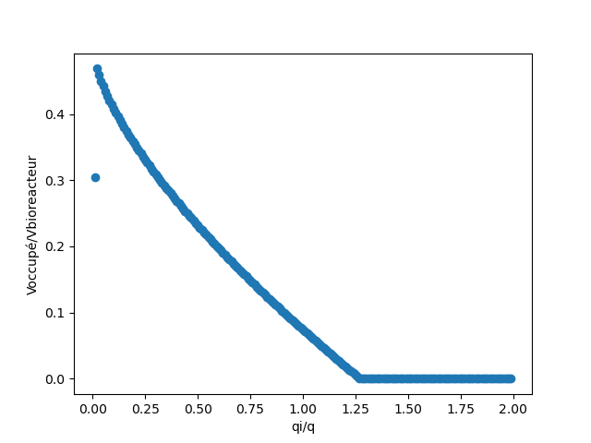
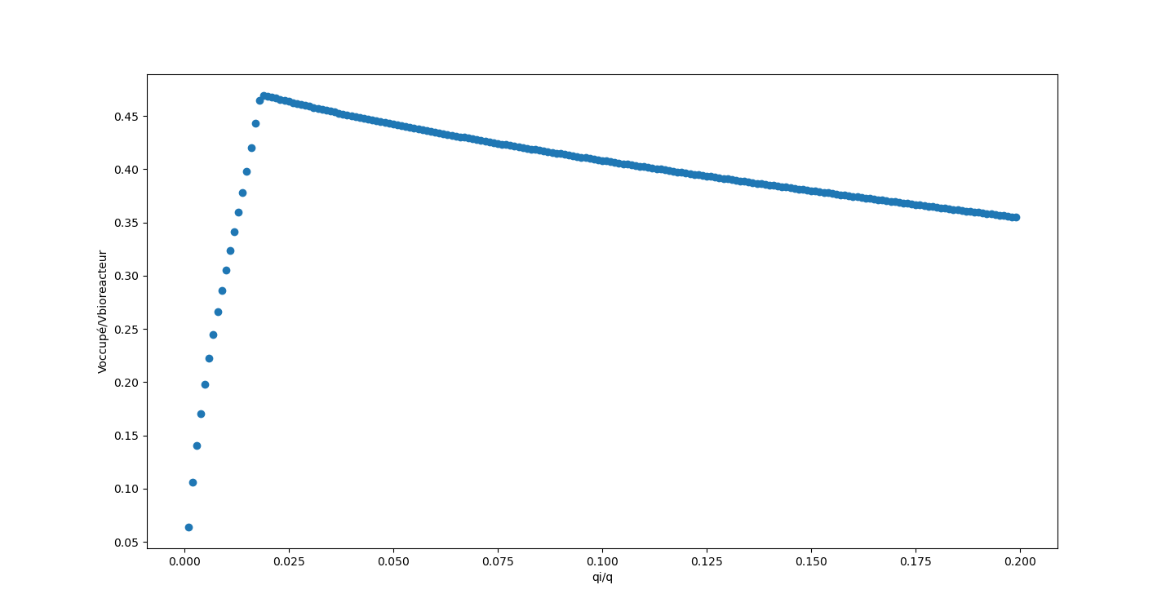
Résultats du premier modèle
Evolution du pourcentage d’occupation cellulaire en fonction du rapport des débits
On trouve un débit optimal pour la croissance des cellules au bout de 21 jours : q = 1,33.10⁻¹¹ m³/s

Slide 14
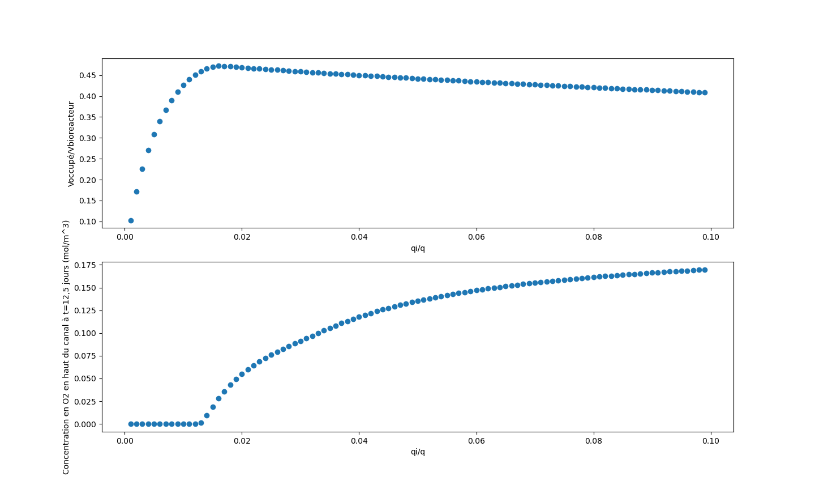
Adaptation au débit optimal
%occupation max
Remarques importantes:
Pour le débit optimal qui donne le pourcentage d’occupation max au bout de 12j, Co2/Ko >1, donc les cellules ne sont pas en hypoxie
Au début , les pourcentages d’occupation sont faibles : les temps de passage sont long et tout l’oxygène est consommé en amont de la sortie du tube.
CO2= Ko*15.16
Evolution du pourcentage d’occupation et de la concentration en oxygène en sortie d’un pore en fonction du débit au bout de 12j

Slide 15
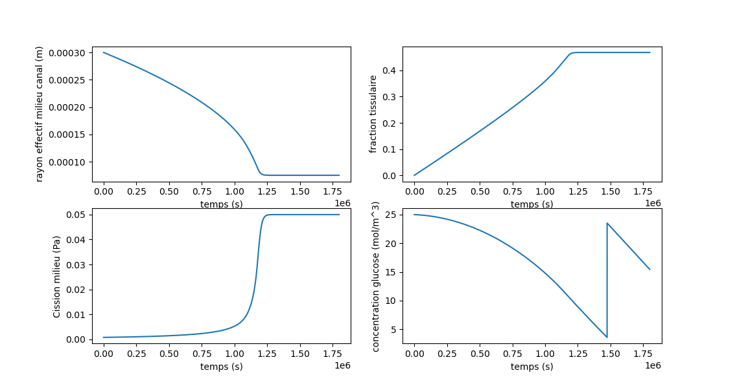
Adaptation au débit optimal
Evolution du rayon quasi linéaire pour des temps cours : caractéristique de la croissance cellulaire après confluence sans carences en O₂ et glucose.
On obtient une fraction tissulaire de 47,2%
Réapprovisionnement en Glucose pour avoir Cg >>Ko
Evolution au cours du temps de :
Fraction tissulaire
Plafonnement du rayon, donc de la scission
Rayon effectif au milieu du canal
Scission au milieu du canal
Concentration en glucose

Slide 16
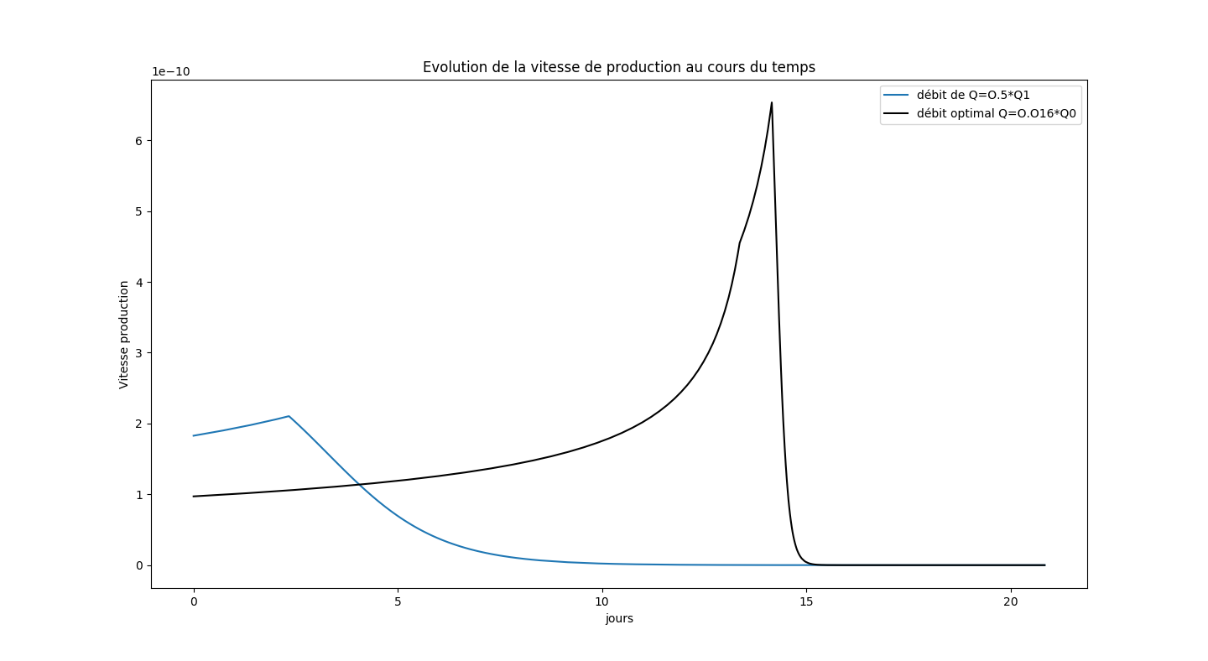
Affinage du débit optimal
Observations :
Initialement, la vitesse de front est bien plus importante pour des débits supérieurs au débit optimal déterminé précédemment
Idée:
on pourrait facilement modifier les débits au cours du temps pour optimiser les temps de production
Evolution de la vitesse de front en fonction du temps

Slide 17
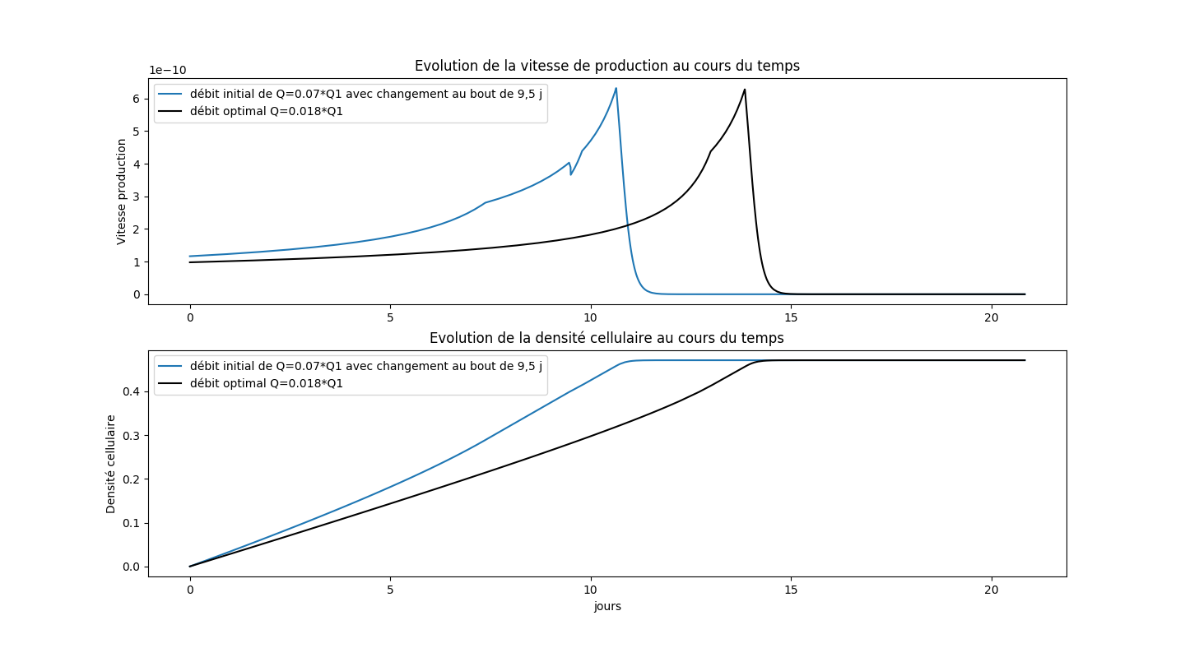
Affinage du débit optimal
Observations :
On atteint une densité cellulaire égale à celle atteinte avec le débit optimal précédent avec un gain de temps de 4 jours environ
Dans le pire des cas, la concentration en O₂ en sortie reste supérieure à 6.5Ko
Evolution de la vitesse de front et de la densité cellulaire en fonction du temps pour le débit optimal et un débit variable

Slide 18
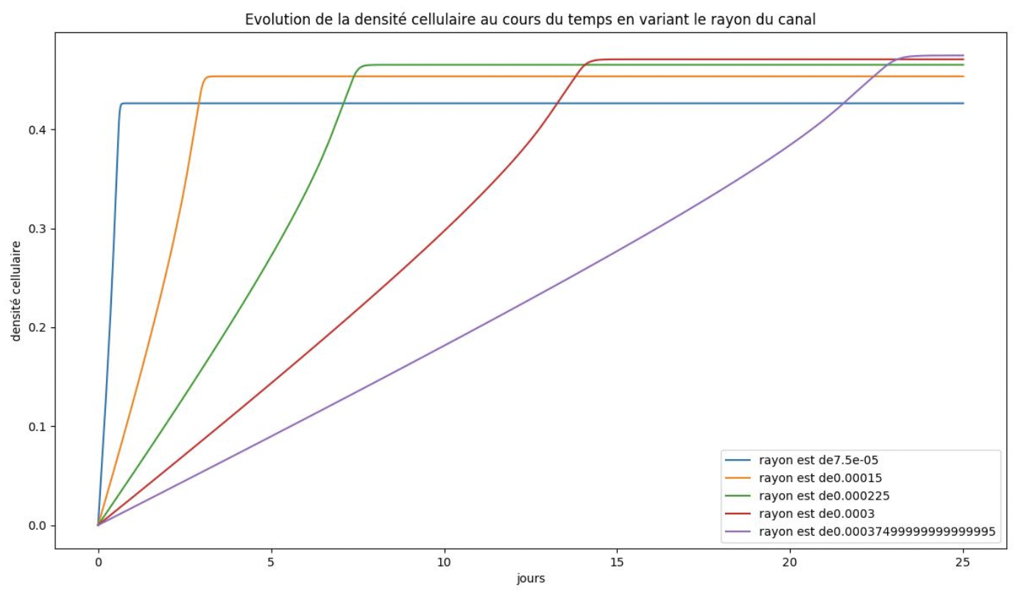
Affinage du modèle des canaux
Idée : étudier l’influence de la diminution du rayon des canaux et augmentation du nombre de canaux => Même porosité
Si densité cellulaire recherchée, préférer grand rayon
Si rapidité recherchée, préférer petit rayon

Slide 19
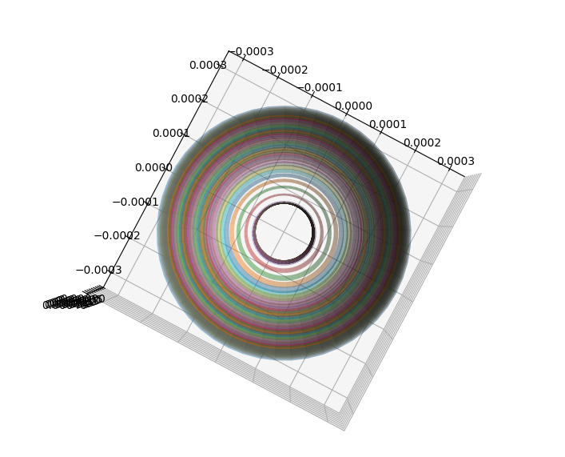
Affinage du modèle des canaux
Observations:
Fonction de courbure qui évolue en 1/r et qui explique l’accélération de la vitesse pour de petits rayons.
Affichage 3D des cylindres de rayon variant au cours du temps, pour une section de pore.
=> Voir animation

Slide 20
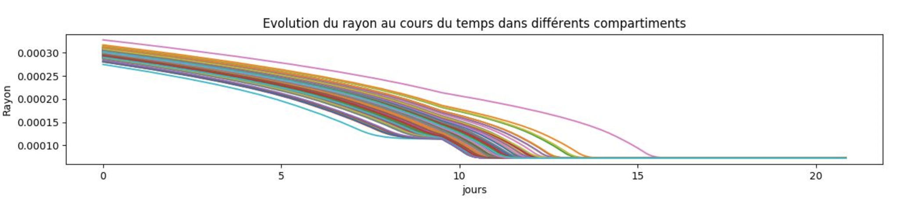
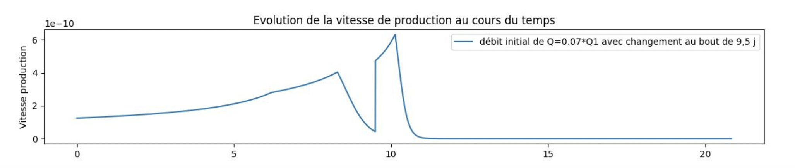
Affinage du modèle des canaux
Distribution gaussienne des rayons des compartiments pour modéliser la rugosité, en évoluant de 3% autour de la valeur moyenne :
t
t

Slide 21
Création de valeur
Deux besoins possibles, pas nécessairement conjoints:
Croissance rapide, sans recherche de la meilleure densité cellulaire, car nécessité urgente d’os.
Densité cellulaire avant tout, sans nécessité de rapidité, car qualité primordiale.
Étude de l’optimisation des différents paramètres : débit, rayon et nombre des canaux.
Débit affiné (changement au moment opportun) permet de répondre aux deux besoins en même temps!
Choisir le rayon des canaux selon le besoin prédominant

Slide 22
Merci !

Slide 23
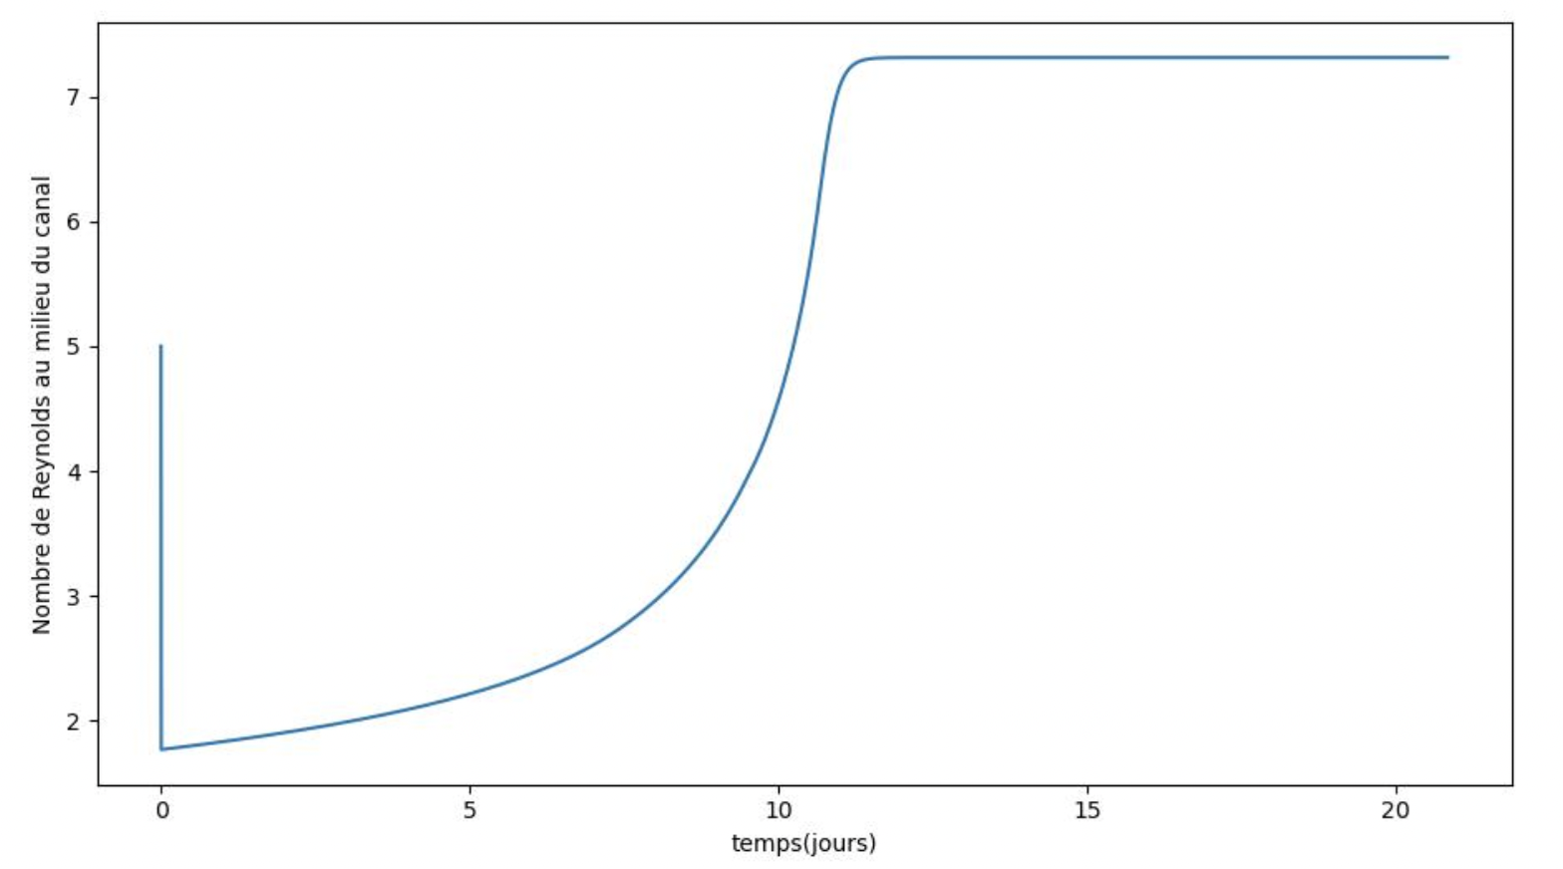
Annexe
L’écoulement reste laminaire
Nombre de Reynolds au cours du temps

Slide 24
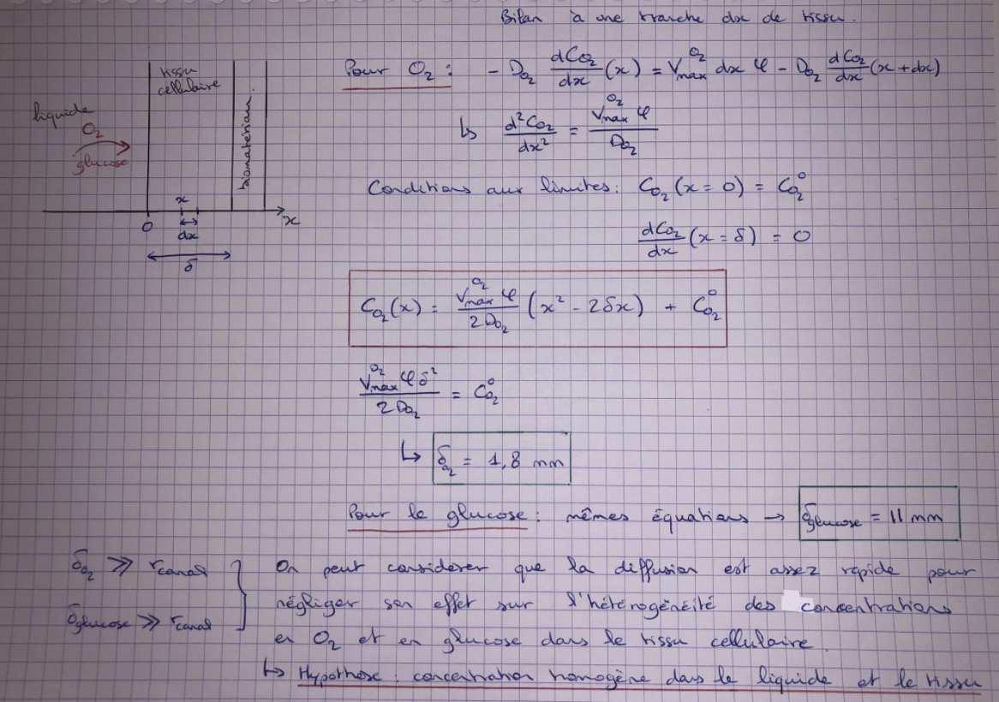
Annexe

Slide 25
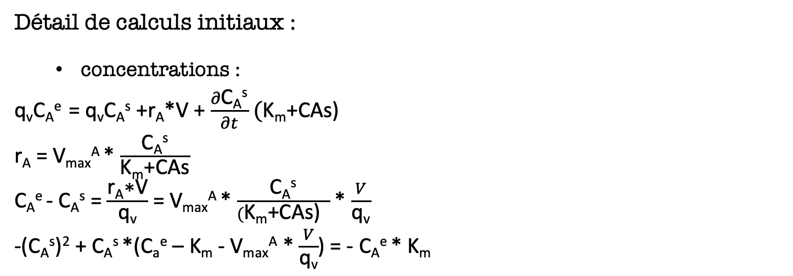
Annexe
Détail de calculs initiaux :
concentrations :
q_{v}C_{A}^{e} = q_{v}C_{A}^{s} +r_{A}*V + $\frac{∂\text{C}\text{A}\text{s}}{∂t}$ $(\text{K}\text{m}\text{+}\text{CAs}$)
r_{A} = V_{max}^{A} * $\frac{\text{C}\text{A}\text{s}}{\text{K}\text{m}\text{+}\text{CAs}}$
C_{A}^{e} - C_{A}^{s} = $\frac{\text{r}\text{A}\text{∗}\text{V}}{\text{q}\text{v}}$ = V_{max}^{A} * $\frac{\text{C}\text{A}\text{s}}{(\text{K}\text{m}\text{+}\text{CAs}\text{) } }$ * $\frac{V}{\text{q}\text{v}}$
-(C_{A}^{s})² + C_{A}^{s} *(C_{a}^{e} – K_{m} - V_{max}^{A} * $\frac{V}{\text{q}\text{v}}$) = - C_{A}^{e} * K_{m}

Slide 26
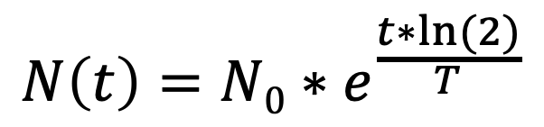
Annexe
Comptage cellulaire : Rincage avec solution de Trypsine et EDTA, puis incubation. Arrêt milieu complet avec Trypsine/EDTA et ajout milieu de culture. Puis observation et comptage grâce à une plaque de Malassez.
$$N\left(t\right)=N0∗e^{\frac{t∗ln⁡(2)}{T}}$$
 | 25-janv | 27-janv
TG1 | 27600 | 188000
T = 17,3h

